Slide 1
目錄
技能檢定
職業證照
1

Slide 2
第一節 技能檢定
一、技能檢定內涵
(一)技能檢定功能
  世界先進國家，德國、日本、英國、瑞士等均已建立完善的職業證照制度。
(二)技術士
  技術士係指通過技能檢定而取得職業證照者，分為甲級（技師級）、乙（師父級）、丙（學徒級）三級及單一級。
(三)技職教育職業證照

Slide 3
二、技能檢定職類
(一)甲級：英文字母分級為A
(二)乙級：英文字母分級為B
(三)丙級：英文字母分級為C
  年滿15歲或國中畢業，可報考丙級證照。
(四)單一級

Slide 4
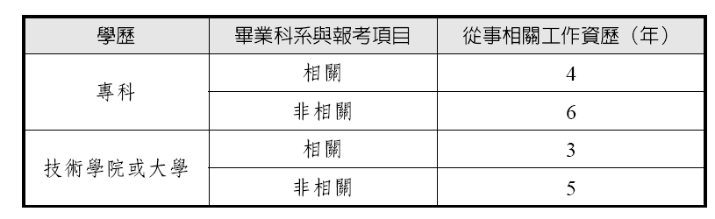

Slide 5
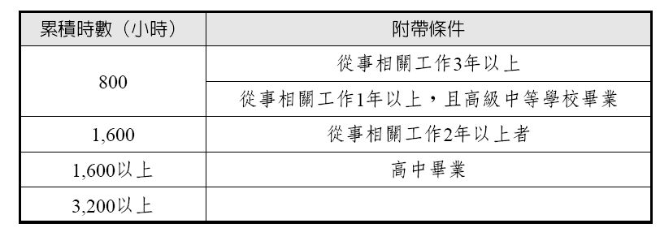
  三、其他規定
  (一)非國人報考
  (二)技能競賽免術科
  (三)資格比照
  (四)其他

Slide 6
四、技能競賽
  技能競賽是結合教育、社會、經濟等多元目標與功能之社會活動。
(一)技能競賽主旨
  技能競賽的主旨，在建立技能價值觀念，鼓勵青年參加職業教育與職業訓練。

Slide 7
(二)全國技能競賽
  我國自民國57年開始舉辦第一屆全國技能競賽，每年辦理一次。
(三)全國身心障礙者技能競賽
(四)國際技能競賽
  國際技能競賽每二年舉辦一次，由會員國申請主辦。
  我國自民國59年起參加該組織。

Slide 8
第二節 職業證照
一、證照
(一)證照內涵
(二)證照目標
  1.增進社會認同
  2.增強自我肯定
  3.裨益專業認同
  4.促進專業發展
  5.有利公平就業
(三)證照功能

Slide 9
二、職業證照
(一)職業證照意義
  職業證照指從事某項專／職業或工作之人員，必須擁有可從事該職業或工作之能力證明。
(二)職業證照制度
(三)職業證照種類
  1.專門職業及技術人員考試
  2.技術士技能檢定
  3.各行業主管機關訂定之證照考試
  4.民間專業團體或專業機構自行舉辦的證照考試

Slide 10
(四)技職教育職業證照功能
(五)職能培育

Slide 11
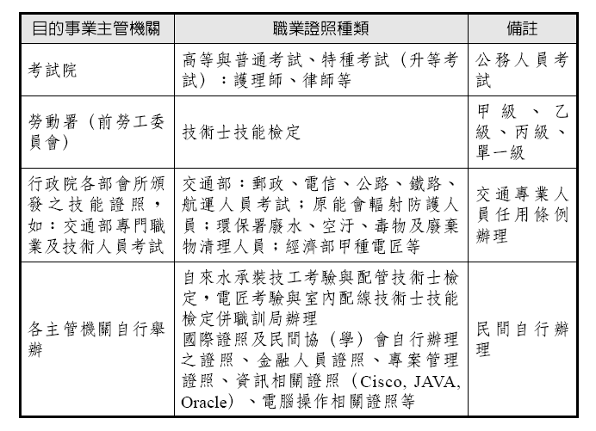

Slide 12
三、中國證照
  中國證照的種類繁多，有執業資格證書、職業資格證書、技術資格證書、職業培訓證書、職稱證書等。
(一)職業技能鑑定
(二)證照功能
(三)證照等級
(四)全國鑑定考試

Slide 13
補充資料

Slide 14
台灣的證照制度

Slide 15
爸媽囧很大 第520集 孩子瘋狂考證照 工作一定有保障？！https://www.youtube.com/watch?v=k1FdYjmIrao&t=400s
技職生滿手證照 找工作大多沒用？！https://www.youtube.com/watch?v=FCHLniV9NAQ&t=6s
「證照沒用」 工程師改行賣滷味－民視新聞https://www.youtube.com/watch?v=_Ikyp_Pp8RI&t=28s
中天新聞》科大大四生擁36張證照 起薪上看45Khttps://www.youtube.com/watch?v=aukIUmjF_LM

Slide 16
李隆盛、李信達、陳淑貞(2010)。技職教育證照制度的回顧與展望。教育資料與研究雙月刊，93，31-52。
職業證照對就業市場而言，是品質保證機制，也是資歷管控措施。
技職教育證照化得當，有助產學對接、裨益供需對話，並促進無縫轉銜(教、訓、考、用)。產學雙方可因此互蒙其利，學生亦可提升競爭力，形成產業、學校和學生三贏的局面。

Slide 17
但是，我國證照在認同度、鑑別力和時宜性等層面仍存在問題。有待努力的方向
  落實能力本位教育讓教訓考用更校準或合一
  建立國家資歷架構落實學歷與學力合一與交流；
  適時更新證照種類與檢測
  審慎推動職業證照法制化

Slide 18
我國現行職業證照可大分為四類
  專門職業及技術人員考試：含高等考試69種、普通考試33種
  技術士技能檢定：依技能範圍及專精程度分甲級、乙級、丙級，不能分級者稱單一級，如美容美髮業技術士、會計事務乙級技術士檢定等。
  各行業主管機關訂定之證照考試：有些證照與職能標準由政 府與業界合作推動，以提升職能及國際競爭力，如經濟部所推動連鎖加盟、會 議展覽、物流業等之人才認證。

Slide 19
  民間專業團體或專業機構自行舉辦的證照考試：無法源依據，主要由市場接受度來決定其效用，如金融證照、電腦相關證照、語文認證；有些是國際認同之證照，如 精算師（Society of Actuaries, SOA）或專案管理師（Project Management Professional, PMP）。

Slide 20
技職教育證照化的理由
  證照化有助產學對接：透過證照中介或橋接，提升畢業生就業力、縮短學校育才與產業需才之間的落差，促進技職學校學生達成順利就業。
  證照化裨益供需對話：求職者要有機會充分展現自身所具備的知識與技能，並傳遞到雇主身上，好讓雇主判斷求職者是否與公司的人力需求相適配
  證照化促進無縫轉銜：證照代表求職者在求職時即具備足夠的能力，讓雇主毋須在錄用後，另外花額外的時間與成本加以培訓。

Slide 21
技職教育證照化的問題
  在技職教育方面：過度以證照考試引導教學、太重視考照項目反窄化實務能力、常追求量的提高而非質量俱進、校內試場與職場情境落差大、教師常往酬償較高的方向著力
  在證照制度方面：社會對證照的認同度不足、證照對能力的鑑別度不足、證照更新的時宜性不足
  在技職教育與證照制度的結合方面：證照多半只成為升學推甄的工具、技職教育、職業訓練與證照各行其是

Slide 22
月收入180K起跳！這張證照原來這麼值錢https://www.youtube.com/watch?v=sqwBdhOjMxo
堆高機證照夯 「薪」情好搶報名考照https://www.youtube.com/watch?v=PdVc6N1osWI
高職證照沒用? 確定目標再考https://www.youtube.com/watch?v=TijwxXXayqU

Slide 23
技職生滿手證照 找工作大多沒用？！https://www.youtube.com/watch?v=FCHLniV9NAQ
爸媽囧很大 第520集 孩子瘋狂考證照 工作一定有保障？！https://www.youtube.com/watch?v=k1FdYjmIrao
擁水電證照無實戰！ 資深師傅嘆工安隱憂https://www.youtube.com/watch?v=vtUtjicVTek
「證照沒用」 工程師改行賣滷味 https://www.youtube.com/watch?v=_Ikyp_Pp8RI

